Slide 1
СУЧАСНІ ЕКОНОМІЧНІ ТЕОРІЇ

Slide 2
Тема 5. Теорії неоконсерватизму
5.1. Методологія та основні теоретичні постулати неоконсерватизму.
5.2. Теоретичні основи та характерні риси «економіки пропозиції».
5.3. Теорія раціональних очікувань.

Slide 3
5.1. Методологія та основні теоретичні постулати неоконсерватизму.
Криза кейнсіанської економічної політики підірвала довіру й до її теоретичного підґрунтя. Їй на зміну прийшла теорія монетаризму, яка за своєю сутністю є макроекономічним варіантом неокласичної теорії. Саме вона, разом з концепціями економіки пропозиції та раціональних очікувань, стала обґрунтуванням неоконсервативної економічної політики, спрямованої на критику кейнсіанської системи антикризового регулювання та повернення до принципів laissez-faire.
Неоконсерватизм є загальною світоглядною платформою сучасної неокласики, яка пристосовує традиційні цінності консерватизму до реалій постіндустріального суспільства й визначає економічну політику та політичний курс розвинутих країн світу протягом останніх трьох десятиліть.

Slide 4
У науковій літературі виокремлюють дві головні парадигми ринкового неоконсерватизму:
неокласичну (англо-американську);
ордоліберальну (європейську).
Відродження консервативних економічних поглядів було викликано причинами як об’єктивного характеру (погіршення економічної кон’юнктури, наслідки світових економічних криз 1970-1980-х років, виникнення стагфляції, низька ефективність державного апарату), так і суб’єктивного (зростання незадоволеності в суспільстві підвищенням інфляції та безробіття, обсягами соціальних програм, бюджетних видатків)

Slide 5
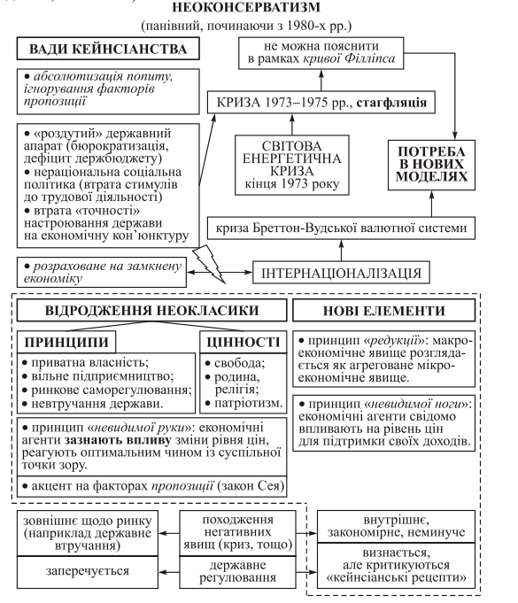
Передумови виникнення та характерні риси неоконсерватизму

Slide 6
Структура сучасного консерватизму
Теорія монетаризму
(регулювання економіки через сферу грошово-кредитного обігу )
Економічна теорія пропозиції
(регулювання системи оподаткування – основний фактор вивільнення частини прибутків для інвестування)
Теорія раціональних очікувань
(ринкові суб’єкти діють раціонально, враховуючи наміри владних структур та прагнучи протидіяти державній політиці, коли вона суперечить їхнім економічним інтересам)

Slide 7
Спільні риси сучасних неоконсервативних теорій
ПРАКТИЧНА СПРЯМОВАНІСТЬ неоконсервативних теорій
Рівень економічної філософії - віра в ефективність розподільчої функції ринку та в механізм цін як основу ринкової системи
Рівень теоретичних підходів - принцип раціональності економічних суб’єктів і оптимізації як основи поведінки
Рівень методології - принцип редукції (макроекономічні залежності складаються з простого підсумку залежностей на мікрорівні)
Критичний характер - негативне ставлення до зростання державного втручання в економіку

Slide 8
5.2. Теоретичні основи та характерні риси «економіки пропозиції»
Теорія економіки пропозиції ( англ. supply-side economics) - важлива складова сучасного економічного консерватизму, що сформувалася наприкінці 1970-х років, доповнивши на методологічному підґрунті неокласики монетарні форми та методи регулювання господарства.
Представники: А. Лаффер, П. Робертс, Р. Манделл, М.Еванс, М. Фелдстайн.
Теорія економіки пропозиції, на відміну від кейнсіанства, відстоює необхідність стимулювання пропозиції й зростання ефективності виробництва на основі зниження бюджетних витрат, скорочення прибуткових податків, стимулювання підприємництва та урізання витрат на соціальну сферу.

Slide 9
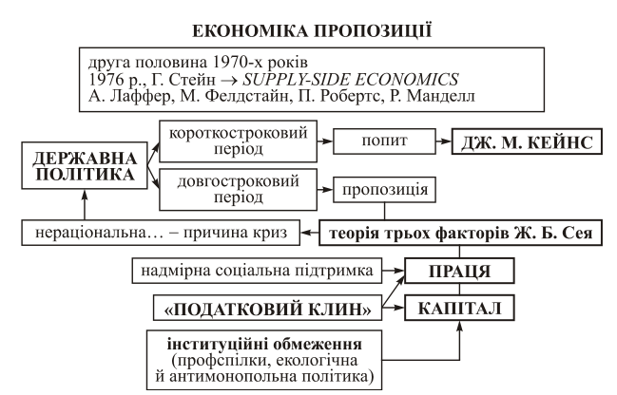
Характерні риси теорії економіки пропозиції

Slide 10
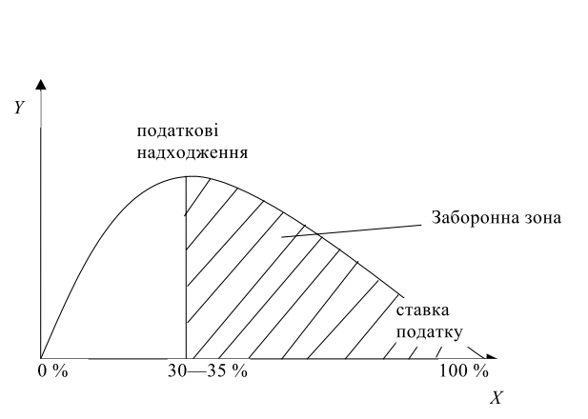
Графічне відображення залежності між податковими надходженнями до бюджету та динамікою податкових ставок відоме в економічній науці як крива А. Лаффера. Концепція кривої передбачає наявність оптимального рівня оподаткування, за якого податкові надходження досягають максимуму.

Slide 11
Принципи економічної політики держави на основі економіки пропозиції
1. Зменшення масштабів державного втручання в економіку та скорочення бюджетних витрат.
2. Приватизація державного сектора та дерегулювання економіки.
3. Орієнтованість державної економічної політики на виробництво, пропозицію.
4. Ліквідація перешкод на шляху розширення виробництва товарів та послуг, послаблення юридичної регламентації підприємницької діяльності, лібералізація антимонопольного законодавства.
5. Зниження ставок оподаткування з метою використання вивільненої частини прибутків для інвестування та розширення виробництва
6. Регулювання пропозиції грошової маси неінфляційними методами, відокремлення бюджетної політики від грошової.
7. Скорочення соціальних програм та соціальних виплат.

Slide 12
5.3. Теорія раціональних очікувань
Концепція раціональних очікувань істотно вплинула на розвиток макроекономічних досліджень і увійшла до світової думки економічної думки як «нова класична макроекономіка» :
раціональна поведінка економічних суб’єктів, повнота інформації під час формування очікувань, досконала конкуренція на всіх ринках та миттєве відображення нової інформації на кривих попиту та пропозиції);
макроекономічна концепція, побудована на підґрунті неокласичної мікроекономічної моделі загальної ринкової рівноваги Л. Вальраса;
відносна сталість ринкової рівноваги та раціональна поведінка економічних суб’єктів за умов невизначеності.

